Slide 1
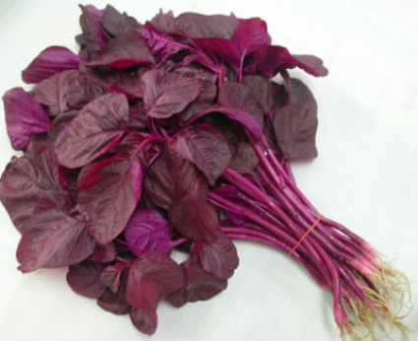
স্বাগতম
পরের Slide এর জন্য একবার spacebar চাপুন

Slide 2
পরিচিতি
মোঃ আবুল হাশেম
বিএসসি (অনার্স), এমএসসি (প্রাণিবিদ্যা)
সহকারী শিক্ষক
ছদাহা কেঁওচিয়া উচ্চ বিদ্যালয়
সাতকানিয়া, চট্রগ্রাম।
ইনডেক্স নং- ১১৪৪৯৩৯
ই-মেইলঃ m.a.hasem7181@gmail.com
মোবাইল নং- ০১৭১৭-৫৩৮৩১০
কৃষি শিক্ষা
ষষ্ঠ শ্রেণি
পঞ্চম অধ্যায়
কৃষিজ উৎপাদন
পাঠ-3

Slide 3
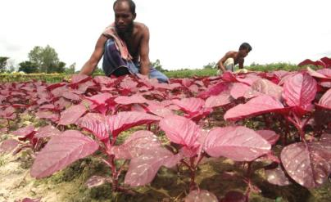
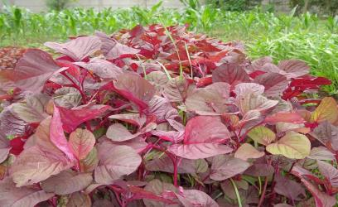
ছবিগুলো দেখে আমরা কী বুঝতে পারছি
লেখা আনার জন্য একবার spacebar চাপুন
পরের Slide এর জন্য একবার spacebar চাপুন

Slide 4
এই ছবিগুলো দেখে আমরা কী বুঝতে পারছি
লেখা আনার জন্য একবার spacebar চাপুন
লালশাক উৎপাদন
পরের Slide এর জন্য একবার spacebar চাপুন

Slide 5
আজকের পাঠ
লালশাক উৎপাদন পদ্ধতি
পরের Slide এর জন্য একবার spacebar চাপুন

Slide 6
শিখনফল
এই পাঠ শেষে শিক্ষার্থীরা -
১। লালশাক উৎপাদনের মাটি ও জাত সম্পর্কে বলতে পারবে।
২। ইহা উৎপাদনে জমি তৈরি সম্পর্কে বর্ণনা করতে পারবে।
৩। ইহার বীজ বপন ও আন্তঃপরিচর্যা পদ্ধতি সম্পর্কে ব্যাখ্যা করতে পারবে।
৪। লাল শাকের ফসল সংগ্রহ ও ফলন সম্পর্কে বর্ণনা করতে পারবে।
পরের Slide এর জন্য একবার spacebar চাপুন

Slide 7
লালশাক
লেখা আনার জন্য একবার spacebar চাপুন
লালশাক আমাদের দেশের একটি জনপ্রিয় শাক। এতে প্রচুর ভিটামিন আছে।
পরের Slide এর জন্য একবার spacebar চাপুন

Slide 8
লালশাক চাষের মাটি
লেখা আনার জন্য একবার spacebar চাপুন
দোঁআশ মাটি
বেলে-দোঁআশ মাটি
দোঁআশ ও বেলে-দোঁআশ মাটি লালশাক চাষের জন্য উত্তম
পরের Slide এর জন্য একবার spacebar চাপুন

Slide 9
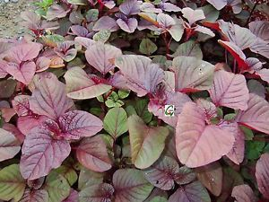
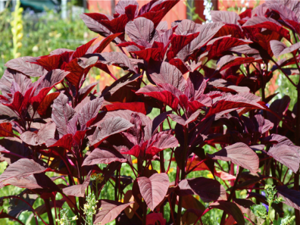
লালশাকের উন্নত জাত
আলতাপাটি
বারি লালশাক ১
লেখা আনার জন্য একবার spacebar চাপুন
পরের Slide এর জন্য একবার spacebar চাপুন

Slide 10
একক কাজ
বৈশিষ্ট্য সহ লালশাক চাষের বিভিন্ন জাতের নাম লেখ
পরের Slide এর জন্য একবার spacebar চাপুন

Slide 11
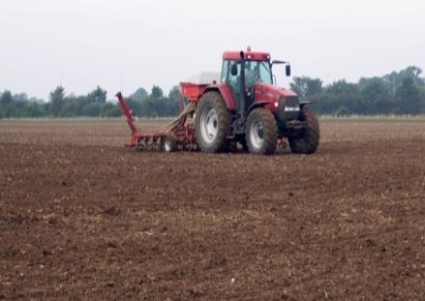
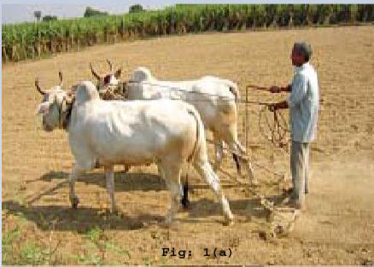
জমি তৈরি
লেখা আনার জন্য একবার spacebar চাপুন
বীজ বপনের পূর্বে ৪-৫ টি চাষ দিয়ে জমি ঝুরঝুরা করতে হবে।
পরের Slide এর জন্য একবার spacebar চাপুন

Slide 12
লালশাকের জমিতে সার প্রয়োগের পরিমান
সারের নাম | সারের পরিমান / শতক | সময়
গোবর সার | ৪০ কেজি | শেষ চাষের সময়
ইউরিয়া | ৪০০ গ্রাম | শেষ চাষের সময় এবং চারা গজানোর ৭দিন পরপর
টিএসপি | ৩০০ গ্রাম | শেষ চাষের সময়
এমপি | ২৫০ গ্রাম | শেষ চাষের সময়
পরের Slide এর জন্য একবার spacebar চাপুন

Slide 13
জোড়ায় কাজ
লালশাকের জমি কীভাবে তৈরি করা হয়?
পরের Slide এর জন্য একবার spacebar চাপুন

Slide 14
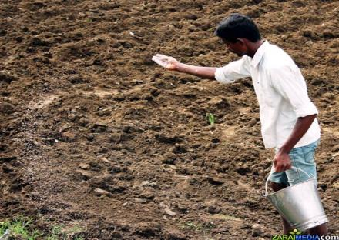
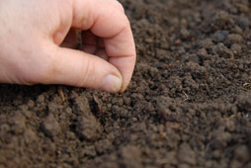
বীজ বপন
লালশাকের বীজ ছিটিয়ে বা সারিতে বপন করা যায়
পরের Slide এর জন্য একবার spacebar চাপুন

Slide 15
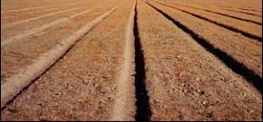
বর্ষাকালে বীজ বপন
লেখা আনার জন্য একবার spacebar চাপুন
বর্ষাকালে বেড তৈরি করে বীজ বপন করতে হয়।
পরের Slide এর জন্য একবার spacebar চাপুন

Slide 16
বীজ বপনের বেড তৈরি
৩০ সেমি
সেচ নালা
১৫ সেমি
উঁচু
পরের Slide এর জন্য একবার spacebar চাপুন

Slide 17
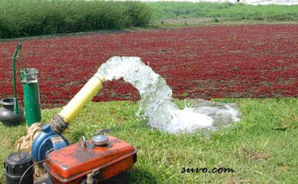
সেচ প্রদান
জমিতে পর্যাপ্ত জো বা রস না থাকলে বীজ বপনের পর সেচ দিতে হবে।
পরের Slide এর জন্য একবার spacebar চাপুন

Slide 18
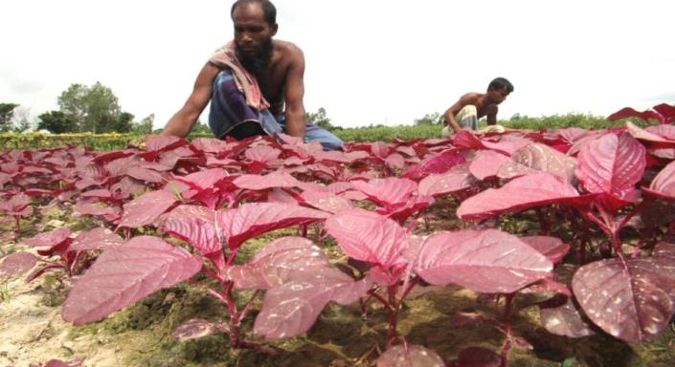
চারা পাতলা করা
লেখা আনার জন্য একবার spacebar চাপুন
বীজ গজানোর এক সপ্তাহ পর ৫সেমি অন্তর অন্তর গাছ রেখে অন্যান্য গাছ তুলে ফেলতে হবে।
পরের Slide এর জন্য একবার spacebar চাপুন

Slide 19
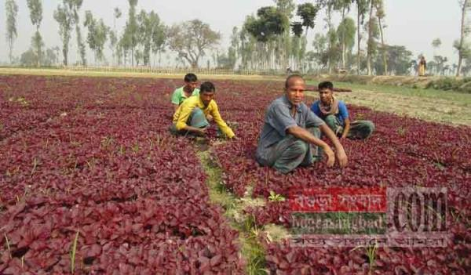
আগাছা পরিষ্কার
নিড়ানি দিয়ে আগাছা পরিষ্কার করতে হবে এবং সেচের পর মাটির চটা ভেঙ্গে দিতে হবে।
পরের Slide এর জন্য একবার spacebar চাপুন

Slide 20
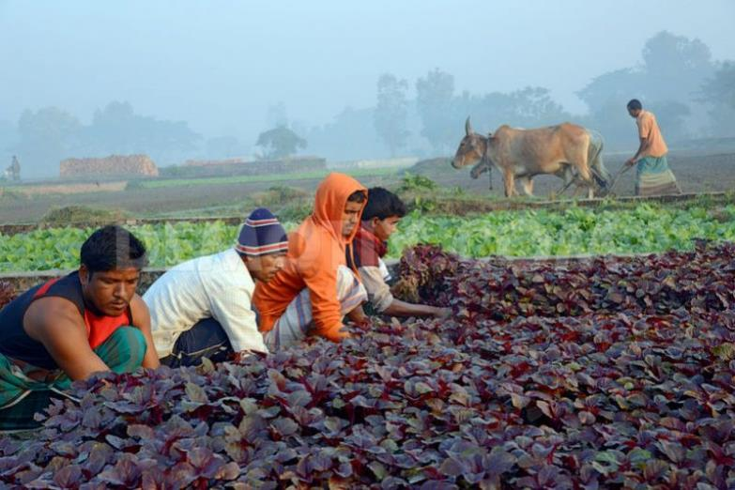
ফসল সংগ্রহ
পরের Slide এর জন্য একবার spacebar চাপুন
লেখা আনার জন্য একবার spacebar চাপুন

Slide 21
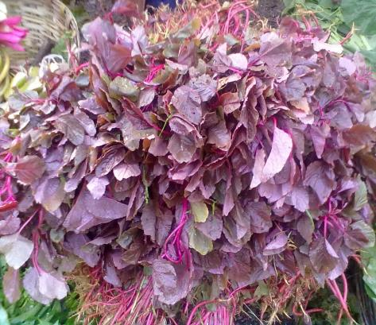
ফলন
উন্নত পদ্ধতিতে চাষ করলে শতক প্রতি ৪৫-৫৫ কেজি লালশাক পাওয়া যায়।
লেখা আনার জন্য একবার spacebar চাপুন
পরের Slide এর জন্য একবার spacebar চাপুন

Slide 22
মূল্যায়ন
1। লালশাকের জমিপ্রস্তুতের সময় শতক প্রতি কত কেজি গোবর দিতে হয়?
২। বর্ষাকালে লালশাকের বেড কত সেমি উঁচু করতে হয়?
৩। লালশাকের বীজ বপনের সময় বালির সাথে মিশিয়ে বীজ বপন করা হয় কেন?
৪। লালশাক চাষের জন্য কোন মাটি উত্তম?
পরের Slide এর জন্য একবার spacebar চাপুন

Slide 23
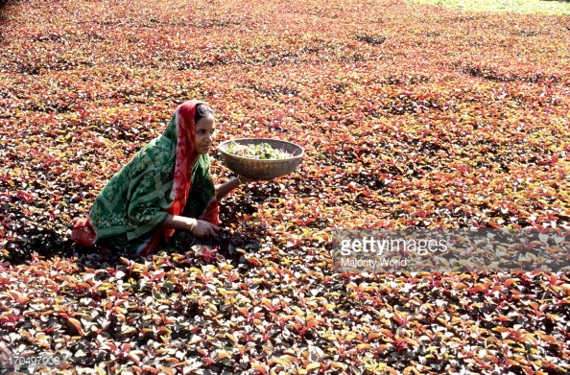
ক্লাসে সহযোগিতা করার জন্য সকলকে ধন্যবাদ

